Slide 1

Obadja, Jona, Nahum
dr. Raymond R. Hausoul

Slide 2
Datering van Obadja
848–841vC
Achab
(2Kr.21)
803–775vC
Joram
(2Kr.25)
741–726vC
Achaz
(2Kr.28)
597–587vC
Zedekia
(2Kr.36)

Slide 3
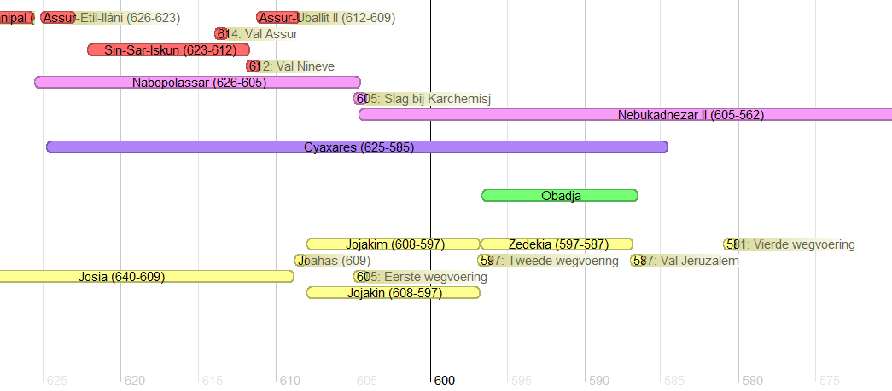
Historische kadering van Obadja

Slide 4
Opbouw van Obadja
Verwoesting van Edom (1:1-9)
Edoms geschiedenis (1:10-14)
Zegen voor Israël (1:15-21)
Oproep (1:1)
Edoms trots
(1:2-4)
Edoms rijkdom
(1:5-7)
Edom uitgeroeid
(1:8-9)
Intern kwaad
(1:10-12)
Extern kwaad
(1:13-14)
Redding van Israël (1:17-18)
Gebied van Israël
(1:19-20)
Oordeel over vijanden (1:15-16)
Vrederijk
(1:21)

Slide 5
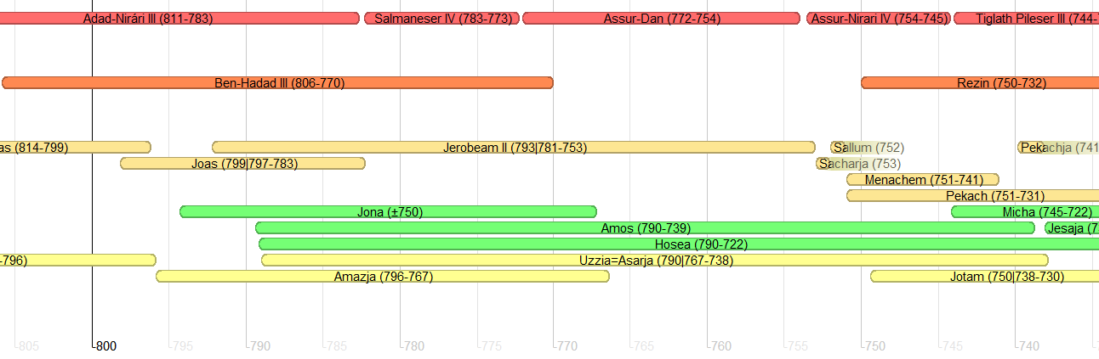
Historische kadering van Jona

Slide 6
Opbouw van Jona
Weglopen voor God (1:1-17)
Teruglopen naar God
(2:1-10)
Lopen met God (3:1-10)
Vooruitlopen voor God
(4:1-11)
Jona’s opdracht (1:1-3)
Jona en de feesten (1:4-17)
Jona zijn gebed
Jona’s opdracht (3:1-3)
Jona en Nineve (3:4-10)
Jona zijn gebed
(4:1-4)
Gods les voor Jona (4:5-11)

Slide 7
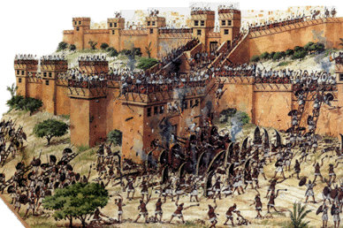
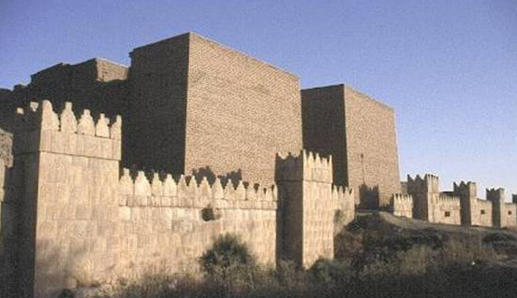
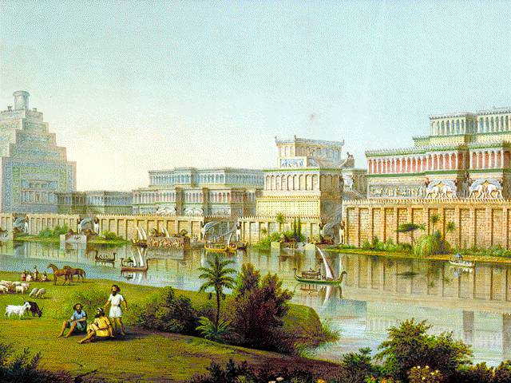
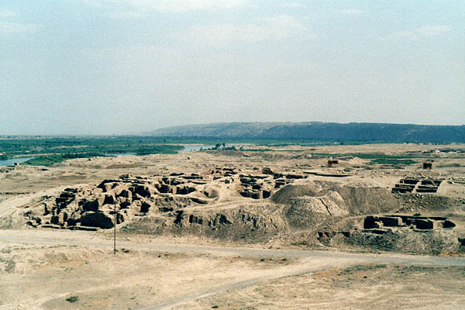

Slide 8
Opbouw van Nahum
Aankondiging van oordeel (1:1-2:1)
Uitvoering van oordeel (2:2-14)
Oorzaak van oordeel (3:1-19)
Gods toorn over Nineve (1:2-8)
Opschrift (1:1)
Einde van Nineve’s opstand (1:9-11)
Einde van Juda’s verdrukking (1:12-2:1)
De aanval (2:2-7)
Verovering en plundering (2:8-14)
Nineve’s bedrog (3:1-7)
Nineve’s aanval op Theben (3:8-11)
Nineve’s verdedigingsdrang
(3:12-19)

